Slide 1
সবাইকে শুভেচ্ছা

Slide 2
শিক্ষক পরিচিতি
ছাইয়াতুল জান্নাত
সহকারি শিক্ষক
হাসিমপুর মোল্লাপাড়া সঃ প্রাঃ বিঃ চিরিরবন্দর, দিনাজপুর ।

Slide 3
পাঠ পরিচিতি
শ্রেণিঃ চতুর্থ ।
বিষয়ঃবাংলাদেশ ও বিশ্বপরিচয়
অধ্যায়ঃ ৭
পাঠ শিরোনামঃ কাজের মর্যাদা।
পাঠের অংশঃ শ্রমজীবী।

Slide 4
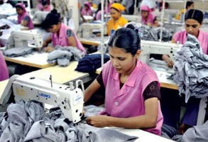
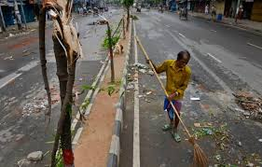
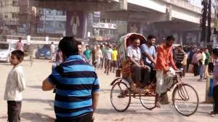
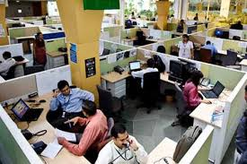
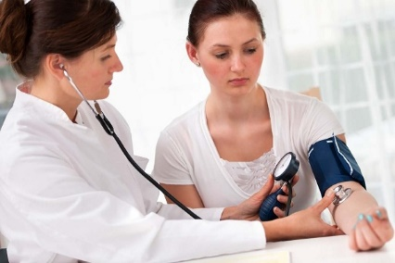
কাজের মর্যাদা

Slide 5
শিখনফল
৬.২.১-সমাজে সকল পেশাজীবীর অবদান বর্ণনা করতে পারবে।
৬.৩.২-দুই তিন ধরনের পেশাজীবী কাজের বর্ণনা দিতে পারবে।

Slide 6
শ্রমজীবী
শ্রম-কাজ
জীবী-জীবিকা।
শ্রমজীবীঃ যারা কাজের বিনিময়ে জীবিকা অর্জন করে তাদের
শ্রমজীবী বলে।

Slide 7
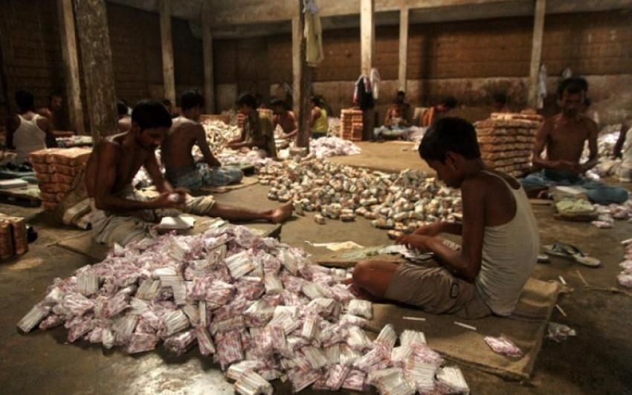
কারখানায় যারা কাজ করে তাদেরকে কারখানার শ্রমিক বলে।
কারখানার শ্রমিক

Slide 8
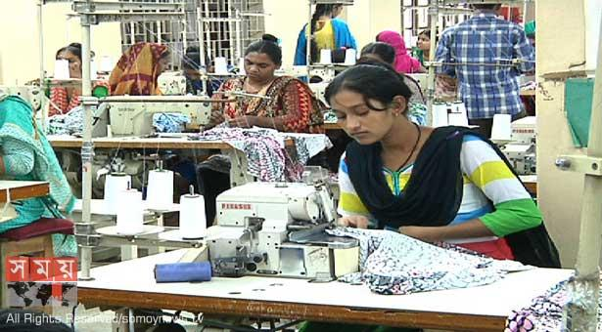
পাশের ছবিতে একটি কারখানায় পোশাক শ্রমিকদের দেখা যাচ্ছে।

Slide 9
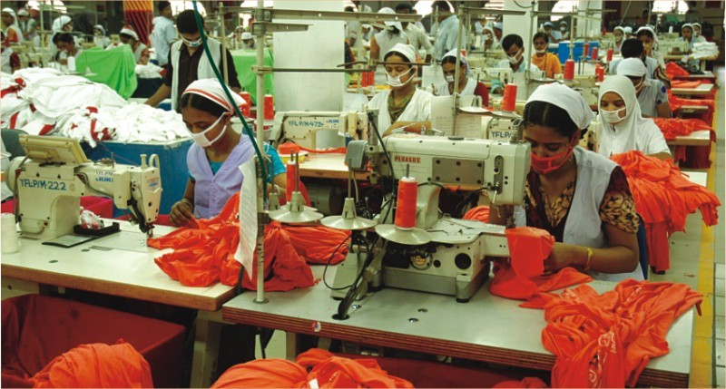
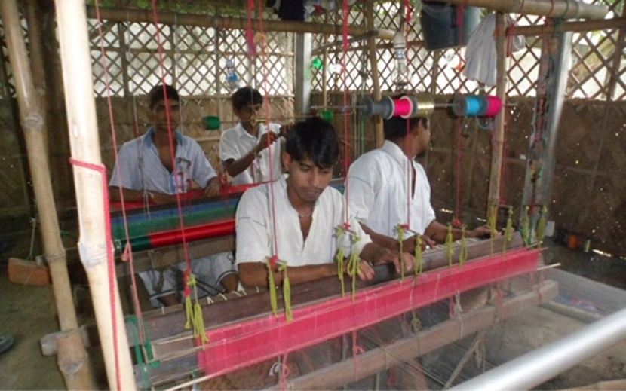
তারা দীর্ঘ সময় কাজ করে রপ্তানির জন্য পোশাক তৈরি করেন।

Slide 10
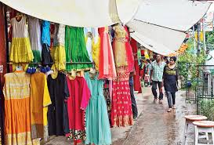
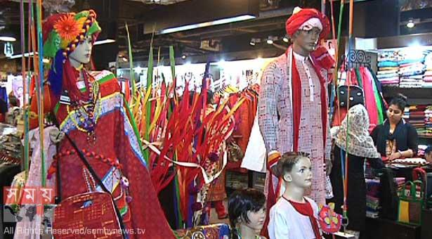
এটি আমাদের অন্যতম গুরুত্বপূর্ণ শিল্প ।

Slide 11
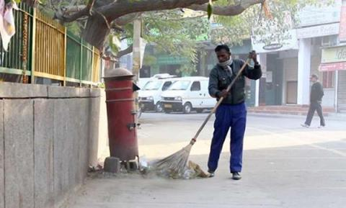
পরিচ্ছন্নতাকর্মী
যারা পরিষ্কার পরিচ্ছন্নতার কাজ করে তাদেরকে পরিচ্ছন্নতা কর্মী বলে।

Slide 12
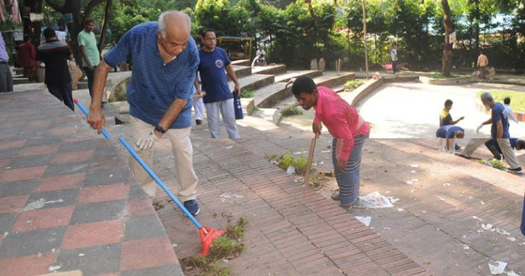
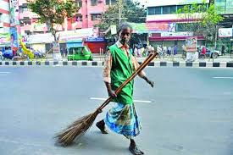
পরিচ্ছন্নতা কর্মীগণ বিদ্যালয় ,অফিস,হাসপাতাল এবং রাস্তা পরিষ্কার করে পরিবেশ পরিছন্ন ও নিরাপদ রাখেন।

Slide 13
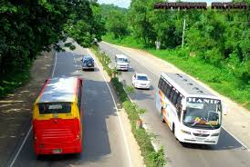
পরিবহন শ্রমিক
একস্থানথেকেঅন্য স্থানে চলাচলেরজন্য এবং মালামাল পরিবহনের জন্য আমরা যানবাহন ব্যবহারকরি।যেমন নৌকা,রিকশা,বাস,
রেলগাড়ি,ট্রাক,টলি এবং ট্যাক্সি ইত্যাদি।

Slide 14
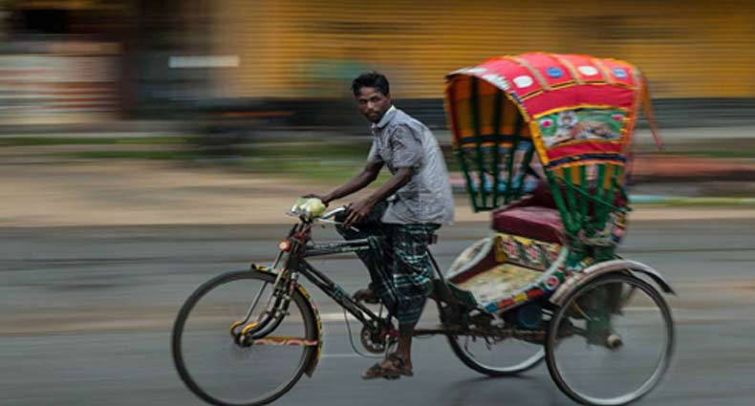
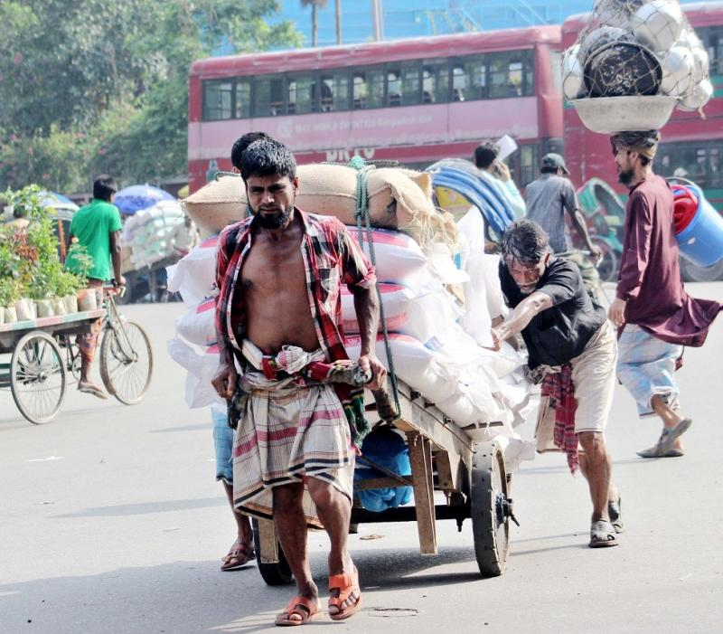
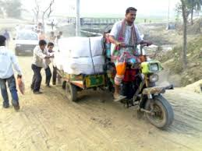
এই পেশাগুলোর সাথে জড়িত লোকজন হল পরিবহন শ্রমিক।

Slide 15
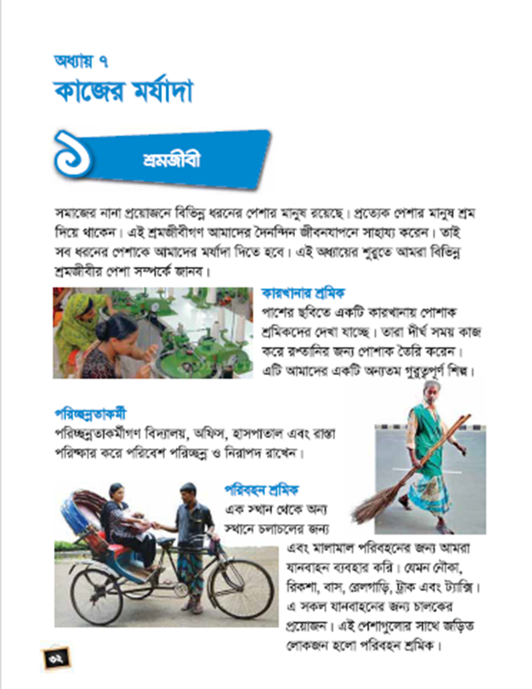
পাঠ্য বইয়ের সাথে সংযোগ। পৃষ্ঠা নং-(32-33)

Slide 16
জোড়ায় কাজ
শিক্ষার্থীরা জোড়ায় পাঠ্যাংশটুকু রিডিং পড়বে।

Slide 17
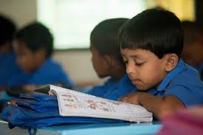
শিক্ষার্থীর পাঠ

Slide 18
মূল্যায়ন
নিচের প্রশ্নগুলোর উত্তর লিখ।
১.কায়িক শ্রমভিত্তিক একটি কাজের নাম লেখ।
২।পরিবহন শ্রমিক কি কাজ করে?
৩।পরিচ্ছন্নতাকর্মীর কাজ কি?
4.কোন কোন কাজে পুরুষের সাথে নারীরাও অংশগ্রহণ করে?

Slide 19
পরিকল্পিত কাজ
নিচের ছকের পেশাগুলো সম্পর্কে আলোচনা করে তারা কোথায় এবং কী কাজ করেন তা লেখ।
পেশা | কাজের স্থান | কাজের ফলাফল
কারখানার শ্রমিক
পরিচ্ছন্নতা কর্মী
পরিবহন শ্রমিক

Slide 20
ধন্যবাদ

